Slide 1
Les tissus musculaires

Slide 2
Le muscle lisse

Slide 3
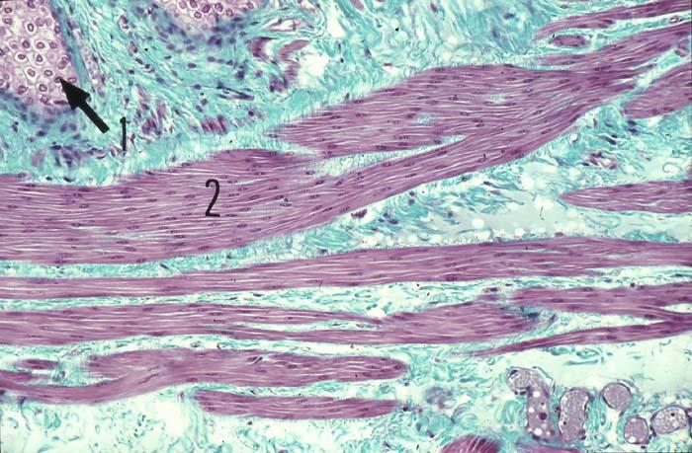
Paroi de la vessie. 1 : épithélium urinaire qui borde la lumière.
2 : nombreux faisceaux musculaires lisses.

Slide 4
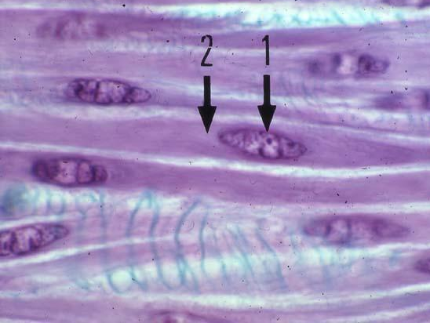
Section longitudinale: cellule musculaire lisse fusiforme et très allongée. 1 : noyau central, allongé dans le sens de la cellule et est unique. Le cytoplasme contient les myofibrilles, disposées selon le grand axe de la cellule tout en laissant libre, en 2, un cône cytoplasmique périnucléaire qui contient les organites cellulaires.

Slide 5
Quand la cellule est contractée, le noyau peut se plisser (aspect dit en tire-bouchon ).

Slide 6
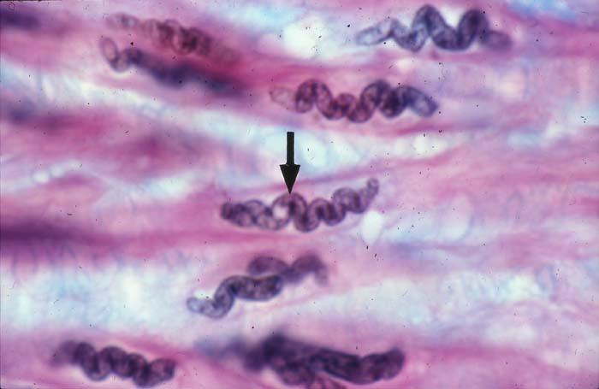
Image en "tire-bouchon" du noyau dans des cellules musculaires lisses qui occupent la paroi d'un vaisseau sanguin. Ce noyau tire-bouchonné est propre aux cellules musculaires lisses.

Slide 7
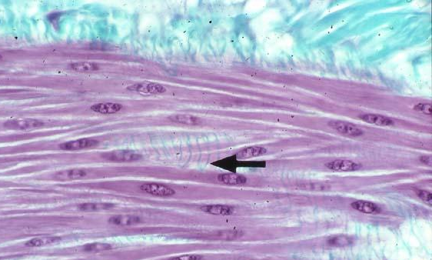
Le plus souvent, les cellules musculaires lisses se disposent en faisceaux, s'imbriquant étroitement les unes entre les autres en quinconce. Du tissu conjonctif, surtout constitué de fibres de réticuline et collagènes, assure la cohésion de l'ensemble: marqué par la flèche, sur une coupe tangentielle des cellules.

Slide 8
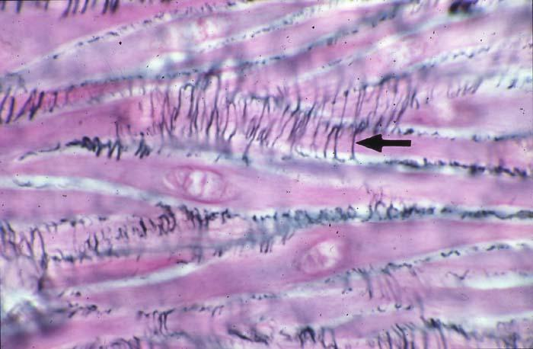
Mise en évidence du fin réseau de fibres de réticuline qui entoure chaque cellule musculaire lisse. Manchon pellucide est le nom donné à ce réseau.

Slide 9
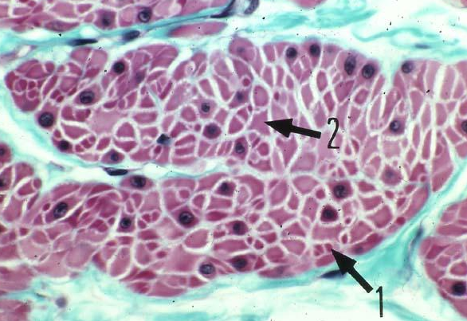
En coupe transversale, les CML : inégalité de diamètre des plans de section, selon que la coupe passe, en 1, dans l'extrémité effilée de la cellule, ou, en 2, plus au centre. Ces sections ont un aspect polygonal vu le tassement des cellules imbriquées entre les autres.

Slide 10
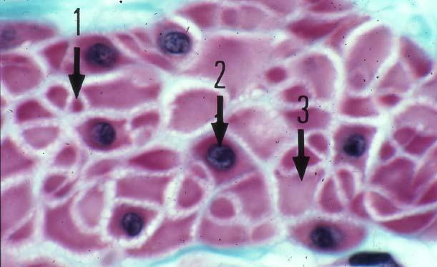
L'irrégularité de diamètre des cellules musculaires lisses en coupe transversale à fort grossissement. En 1, les sections très minces (passent par l'extrémité effilée d'une cellule). En 2, les sections les plus larges (passent par le noyau).. En 3, des sections larges sans noyau (zone juxta-nucléaire).

Slide 11
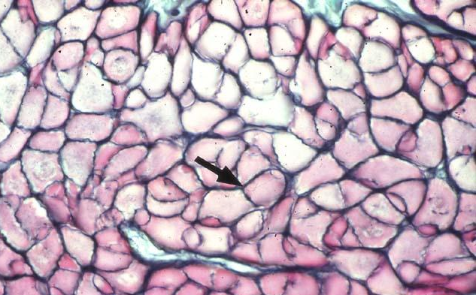
En section transversale, mise en évidence du manchon pellucide constitué de fibres réticulines, qui entoure chaque cellule musculaire lisse.

Slide 12
[Ca²⁺]
(Ca²⁺)₄ -Calmoduline active
Calmoduline inactive
MLCK inactive
Ca²⁺
(Ca²⁺)₄ –Calmoduline
+ MLCK inactive
(Ca²⁺)₄ –Calmoduline
+ MLCK active
ATP
ADP
Actine + myosine
Myosine P - actine
Cycle phosphatase
des chaines légères
Relaxation
P
Contraction

Slide 13
Le muscle strié squelettique

Slide 14
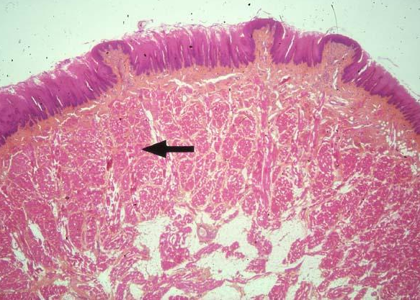
Coupe de langue : organe essentiellement musculaire. A faible grossissement, les nombreux amas rosés dans le tissu conjonctif.

Slide 15
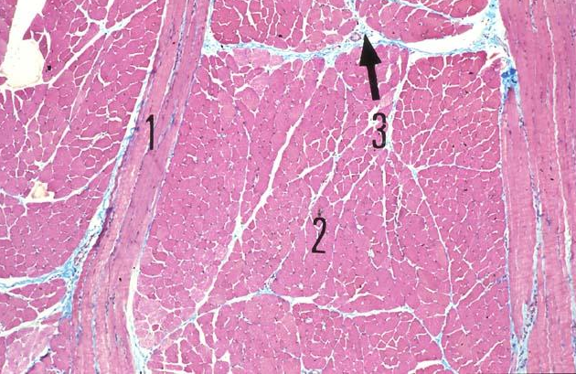
Les CM Striées se regroupent en faisceaux dont l'orientation peut varier. En 1 des faisceaux coupés longitudinalement et, en 2, coupés transversalement. Le tissu conjonctif qui entoure chaque faisceau, en 3 par exemple, porte le nom de périmysium.

Slide 16
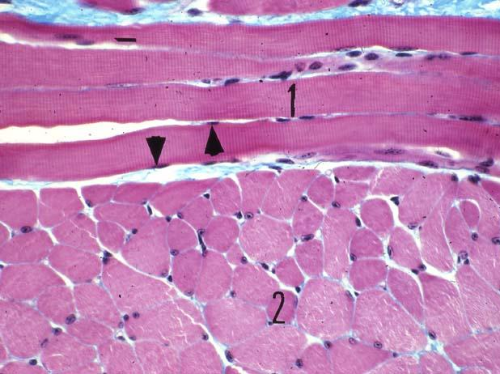
En 1, en coupe longitudinale, la CMSS a la forme d'un long cylindre de diamètre régulier. Les noyaux, marqués par les flèches sont multiples et rejetés en périphérie tout au long de la cellule. En coupe transversale (en 2), les diamètres des surfaces de section sont de taille beaucoup plus homogène. Ces sections sont de forme polygonale.

Slide 17
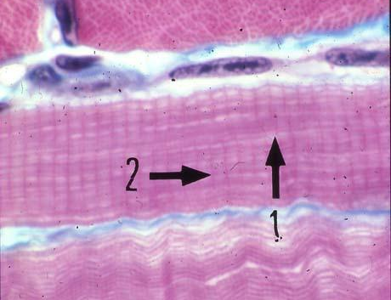
Le cytoplasme de la CMSS est rempli de myofibrilles (en 1) allongées dans le sens de la cellule (légère striation longitudinale). Mais de plus, en 2, apparaît une striation transversale avec alternance de bandes claires et de bandes sombres. C'est la raison pour laquelle on appelle ce muscle: muscle strié.

Slide 18
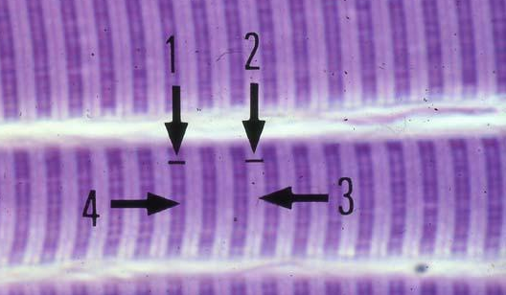
En 1, les disques sombres (ou disques A sont anisotropes en polarisation) ; en 2, les disques clairs (ou disques I sont isotropes). En leur centre, en 3, une ligne plus dense: la raie Z. L'espace délimité par 2 stries Z successives = sarcomère. Au centre de la bande A, en 4, une zone plus claire: la bande H.

Slide 19
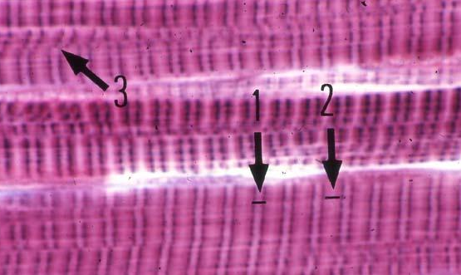
Striation transversale. En 1, la bande A bien marquée, contrastant avec la bande l en 2. Toutefois, en 3, les myofibrilles d'une même CMSS peuvent être à des états de contraction différents.

Slide 20
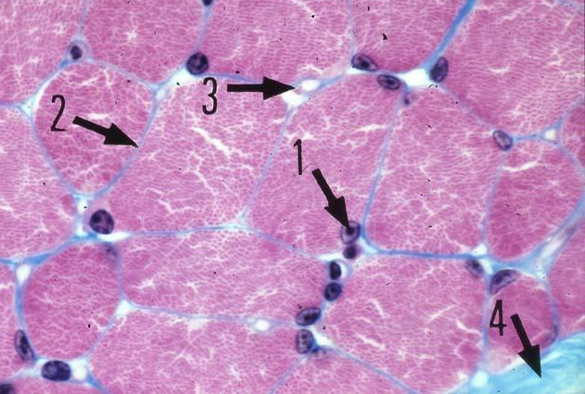
En coupe transversale, les sections sont polygonales et de calibre assez régulier. Les noyaux étant multiples, la plupart des sections montrent un ou plusieurs noyau refoulés en périphérie de la cellule, comme en 1. Entre les cellules, se trouve du tissu conjonctif, fléché en 2 et appelé endomysium. Il contient de petits capillaires sanguins, fléchés en 3. Autour des faisceaux musculaires, le conjonctif, fléché en 4, constitue le périmysium.

Slide 21
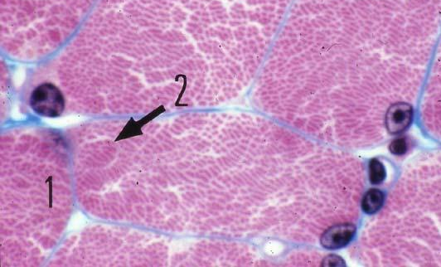
En section transversale, les myofibrilles apparaissent sous forme de petits points. Elles sont soit réparties de façon assez homogène dans la cellule, comme en 1, soit regroupées en petits amas constituant les champs de Conheim (en 2).

Slide 22
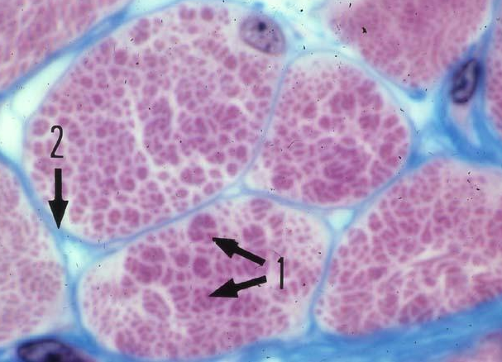
Une image pour montrer en 1 la répartition en champs de Conheim des myofibrilles. En 2, est fléché l'endomysium.

Slide 23
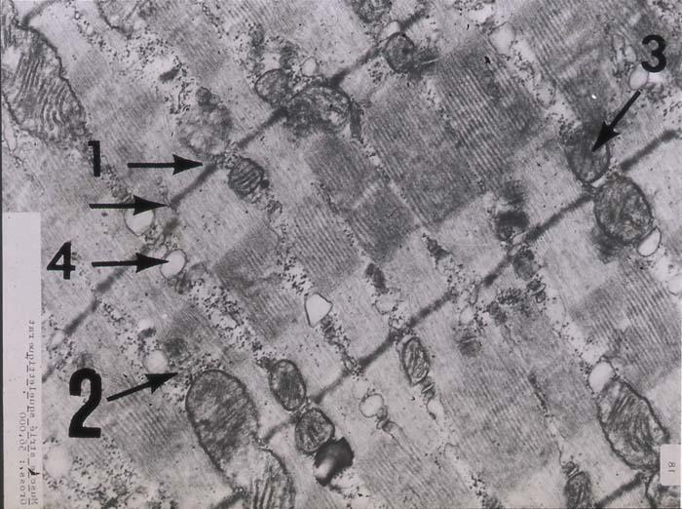
En microscopie électronique, on distingue les nombreuses myofibrilles parallèles. En 1, est notée l'épaisseur d'une myofibrille. Elles sont séparées les unes des autres par une fine bande de cytoplasme appelé "sarcoplasme" ; Il renferme : en 2, du glycogène relativement abondant ; en 3, des mitochondries encore appelées "sarcosomes" ; en 4, des vésicules de réticulum lisse souvent dilatées qui forment le réticulum sarcoplasmique.

Slide 24
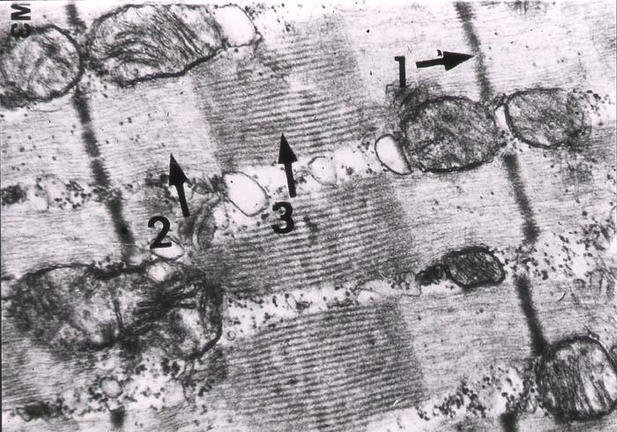
A plus fort grossissement, nous voyons trois myofibrilles séparées par du sarcoplasme. En 1 : la raie Z. L'espace compris entre deux raies Z consécutives forme le sarcomère, unité de base de la contraction musculaire. En 2, la bande claire ou bande l est formée de fins filaments d'actine. En 3, la bande A contient des filaments épais de myosine entre lesquels coulissent les fins filaments d'actine.

Slide 25
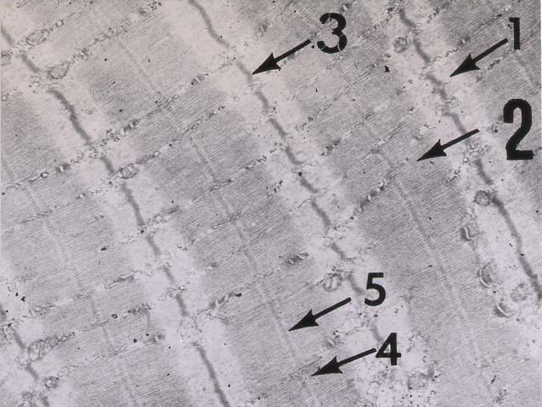
Les bandes I, en 1, alternent régulièrement avec les bandes A, en 2. En 3, la raie Z, zone d'attache des filaments d'actine de deux sarcomères voisins. Au centre de la bande A, en 4, se localise la bande H qui ne contient que des filaments épais. En son sein, en 5, apparaît une ligne plus dense ou ligne M.

Slide 26
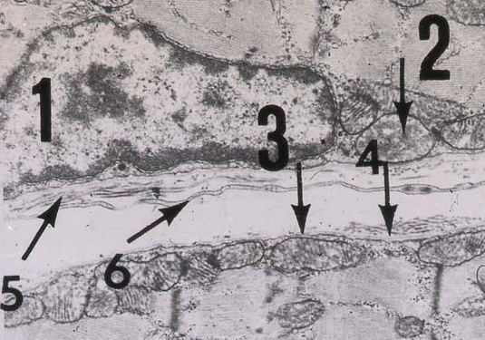
A un grossissement plus important, nous observons une triade en coupe longitudinale. En 1, le système T, invagination de la MP. Il est flanqué de chaque côté, en 2, des deux citernes terminales du R. sarcoplasmique. Entre les deux membranes, on observe des pointillés denses qui sont des structures de couplage.

Slide 27
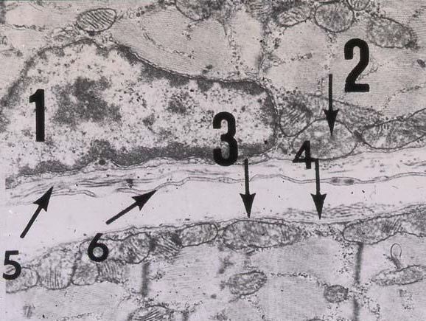
En 1 : un des nombreux noyaux. De nombreuses mitochondries, en 2. Chaque cellule musculaire est délimitée par le sarcolemme formé : en 3, de la MP recouverte en 4 d'une lame basale. Les deux cellules sont séparées par l'endomysium, où nous voyons : en 5, des fibres conjonctives, en 6, le prolongement cytoplasmique d'un fibroblaste.

Slide 28
Nous voyons, en 1, une myofibrille sectionnée au niveau de sa bande H puisque seuls les filaments épais de myosine y sont présents.
En 2, des petites expansions latérales de ces filaments épais laissent penser que nous pourrions être au niveau de la ligne M.

Slide 29
Desmine
Nébuline
Titine
Tropomoduline
CapZ:
Composant principal =
Alpha-actinine
Tropomodulin : Actin-capping protein that interacts with tropomyosin and nebulin at the pointed end of actin filaments. Tropomodulin-4 (354aa) is found in striated muscle.

Slide 30
Le muscle lisse et le muscle strié squelettique

Slide 31
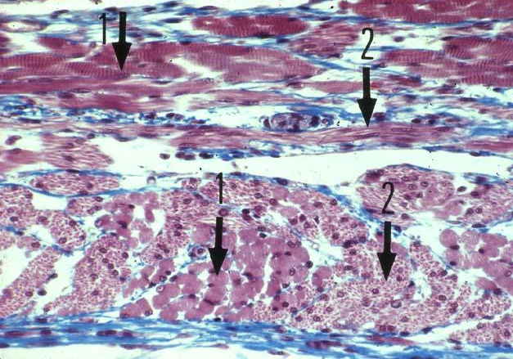
Dans la tunique musculaire du passage œsophago-gastrique, nous trouvons côte à côte : en 1, des cellules musculaires striées squelettiques ; en 2, des cellules musculaires lisses. Nous pourrons les différencier en coupe longitudinales et en coupe transversale.

Slide 32
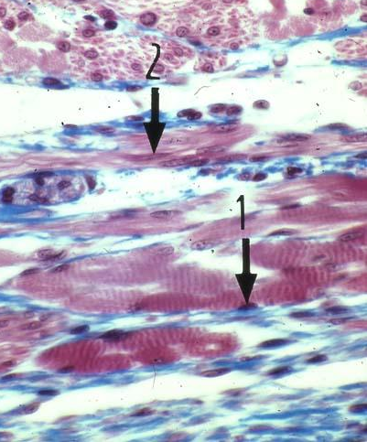
En coupe longitudinale, la striation des cellules musculaires striées squelettiques est évidente.
Les noyaux, en 1, sont nombreux et logés en périphérie de la cellule.
En 2, les cellules musculaires lisses sont de diamètre beaucoup plus petits. Elles sont fusiformes et le noyau est unique et central.

Slide 33
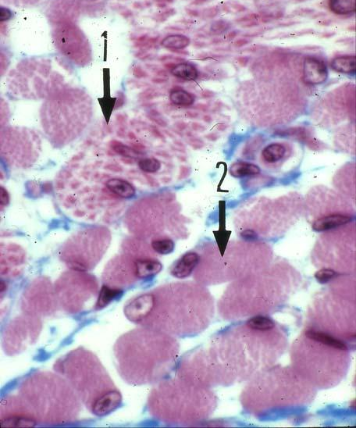
En coupe transversale, en 1 des cellules musculaires lisses. Leur surface de section est petite et irrégulière. Quelques-unes seulement passent par le noyau.
En 2, les cellules musculaires striées ont un diamètre plus régulier et nettement plus large. Les noyaux sont périphériques et nous pouvons observer les myofibrilles.

Slide 34
Le muscle cardiaque

Slide 35
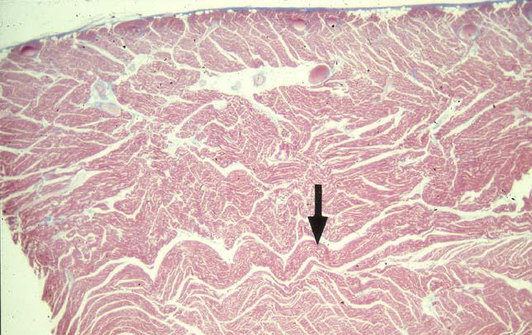
La paroi du cœur, ou myocarde, est composée de cellules musculaires striées cardiaques ou cellules myocardiques.

Slide 36
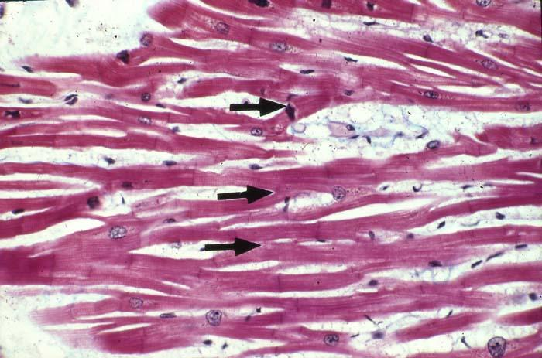
En coupe longitudinale, les CMS cardiaques ont la forme de longs cylindres qui présentent, au niveau des flèches, de nombreuses ramifications anastomosées avec les cellules voisines. Elles forment ainsi un vaste réseau tridimensionnel complexe. Toutefois, chaque cellule reste bien individualisée.

Slide 37
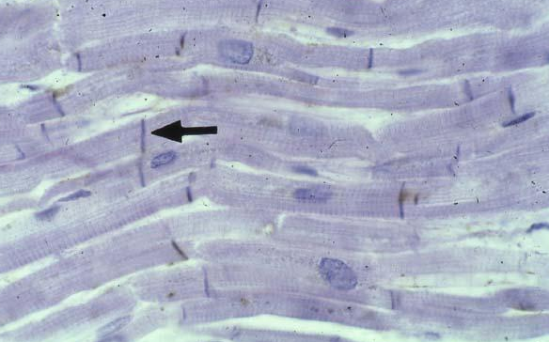
Des dispositifs de jonction assurent la cohésion entre les cellules myocardiques et permettent la transmission rapide de l'excitation. En microscopie optique, ils se traduisent par l'apparition de traits plus colorés à la jonction de deux cellules.

Slide 38
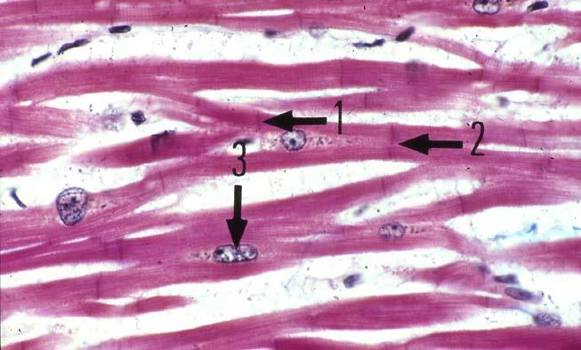
Si, comme en 1, les dispositifs de jonction se disposent de façon linéaire, on parle de trait intercalaire. Ils peuvent aussi, comme en 2, se disposer en escalier : ce sont les traits scalariformes. Chaque cellule musculaire cardiaque possède un seul noyau, à localisation centrale, fléché en 3.

Slide 39
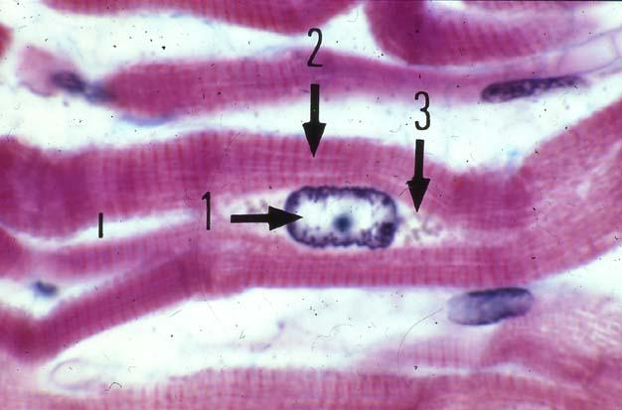
Le noyau unique et central, en 1. Le cytoplasme, en 2, contient des myofibrilles où l'on retrouve la même striation transversale que dans le muscle strié squelettique. En 3, autour du noyau, existe une zone cytoplasmique dépourvue de matériel contractile : c'est le fuseau sarcoplasmique. Il contient souvent des pigments jaune-brunâtres de lipofuscine.

Slide 40
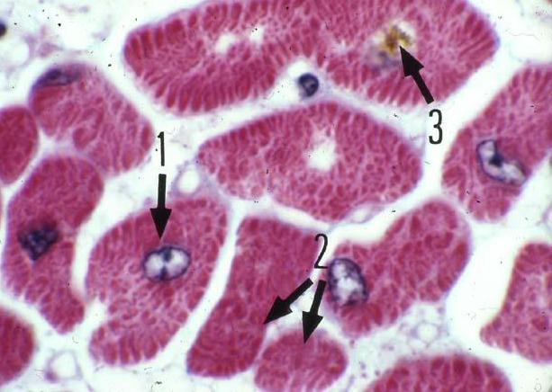
En coupe transversale, les CMS cardiaques ont des sections de diamètre variable. Certaines, en 1, passent par le noyau central et laisse autour de lui beaucoup de cytoplasme contrairement à ce que l'on voit dans les CML. En 2, la section passe en dehors du noyau. Nous voyons en 3 les pigments de lipofuscine du fuseau sarcoplasmique.

Slide 41
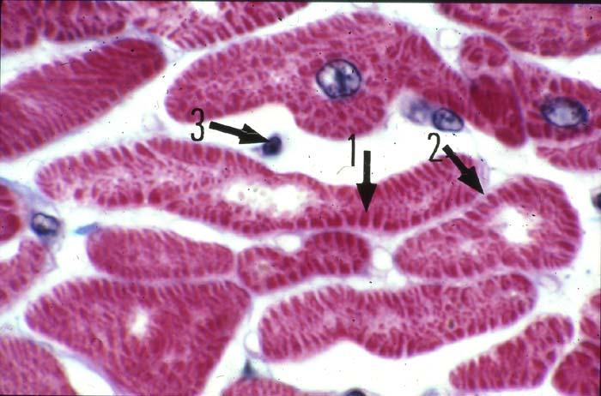
En coupe transversale, nous voyons que les myofibrilles des CMS cardiaques, en 1, s'orientent souvent en lamelles. En 2, elles se placent parfois de façon concentrique autour du noyau. Entre les cellules, en 3, quelques noyaux conjonctifs dans l'endomysium.

Slide 42
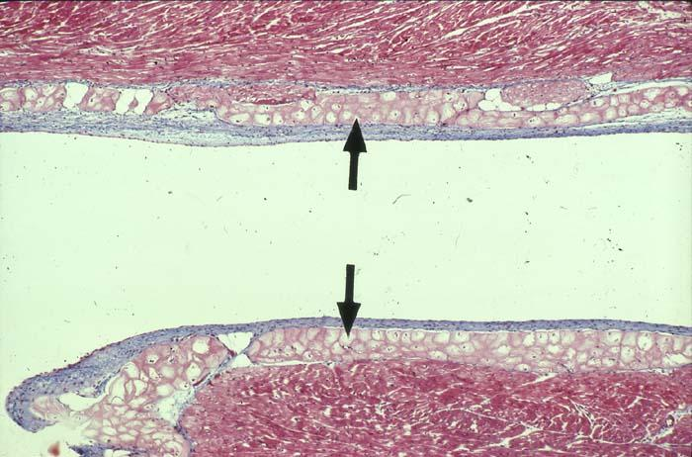
Le cœur possède des cellules myocardiques particulières : les cellules cardionectrices dont le rôle est de coordonner les battements du cœur. Dans le myocarde de mouton, nous en observons un type au niveau de la flèche: ce sont les cellules de Purkinje, cellules volumineuses, que l'on rencontre au niveau de l'endocarde, dans les travées conjonctives.

Slide 43
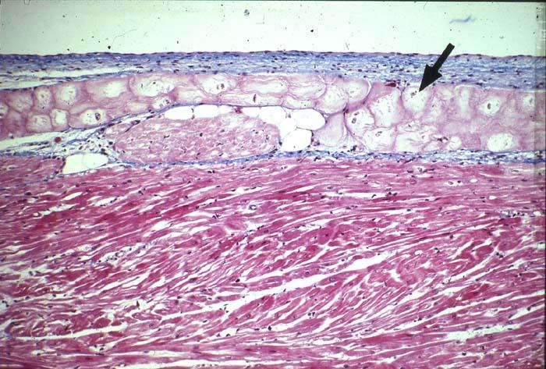
Les cellules de Purkinje du mouton sont volumineuses, arrondies ou polygonales et groupées dans l'endocarde. Leur cytoplasme est clair, riche en glycogène et pauvre en myofibrilles. Les myofibrilles sont surtout dispersées en périphérie de la cellule.

Slide 44
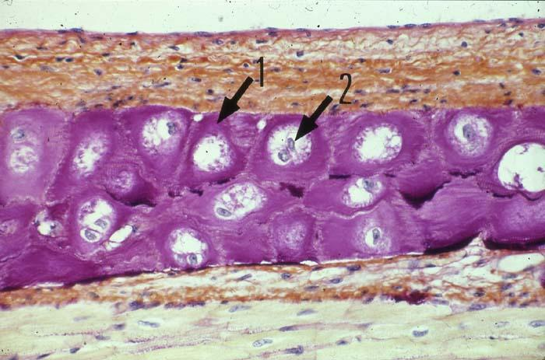
Un PAS confirme en 1 l'abondance de glycogène dans ces cellules de Purkinje. Le centre de la cellule contient un ou deux noyaux, fléchés en 2.

Slide 45
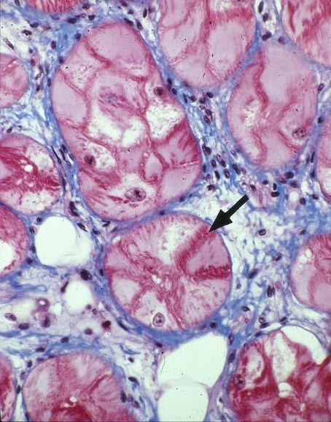
La disposition des myofibrilles dans les cellules de Purkinje peut varier selon les espèces.
Chez le chevreuil, elles se disposent souvent en rayons de roue, comme l'indique la flèche.

Slide 46
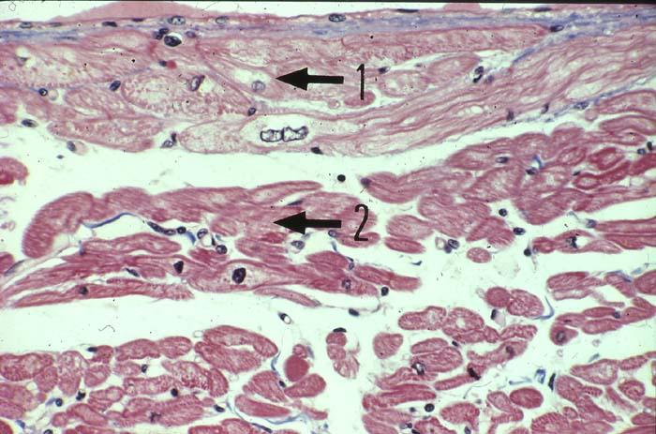
Chez l'homme, les C de Purkinje, en 1, sont plus difficiles à distinguer des C myocardiques, en 2. Retenir la localisation des cellules de Purkinje au niveau de l'endocarde ainsi que sa pauvreté en myofibrilles, elles apparaissent donc plus claires que les autres cellules myocardiques.

